Slide 1

Wat Pha Luang Ta Bua
El templo de los tigres
En 1999, los habitantes de un pueblecito de la provincia de Kanchanaburi, en Tailandia, encontraron en el bosque dos tigres bebés heridos a cuyos padres habían matado los cazadores.

Slide 2
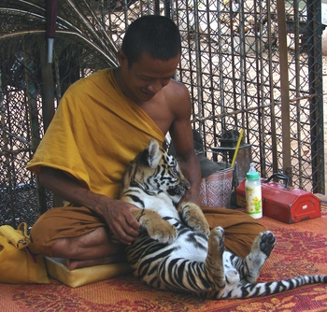
No sabiendo qué hacer con ellos, les llevaron al templo budista Wat Pha Luang donde fueron recogidos y cuidados por los monjes. El "Templo de los Tigres" acababa de nacer.

Slide 3


A raíz de ésto, numerosos bebés tigres sin papás fueron llevados a este templo y cuidados por los monjes y residentes.

Slide 4
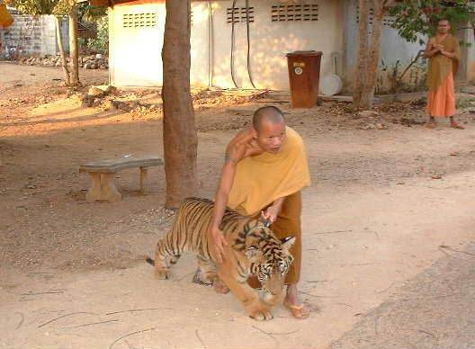

Slide 5

Los tigres son amaestrados y habituados a no comer más que carne cocida, con el fin de evitar el desarrollo del gusto por la sangre.
Son tratados como miembros de la familia del templo.

Slide 6
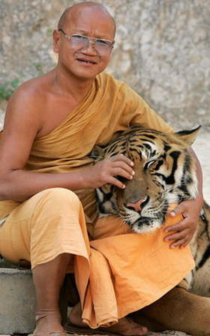
Phra Acham Phusit

Slide 7
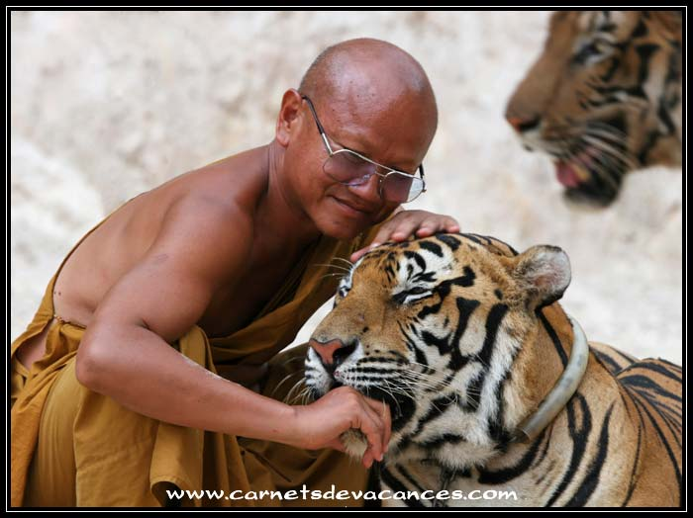

Slide 8
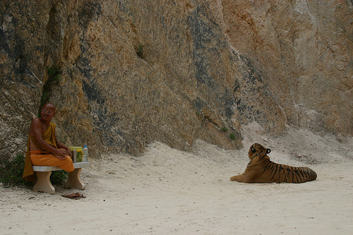

Slide 9
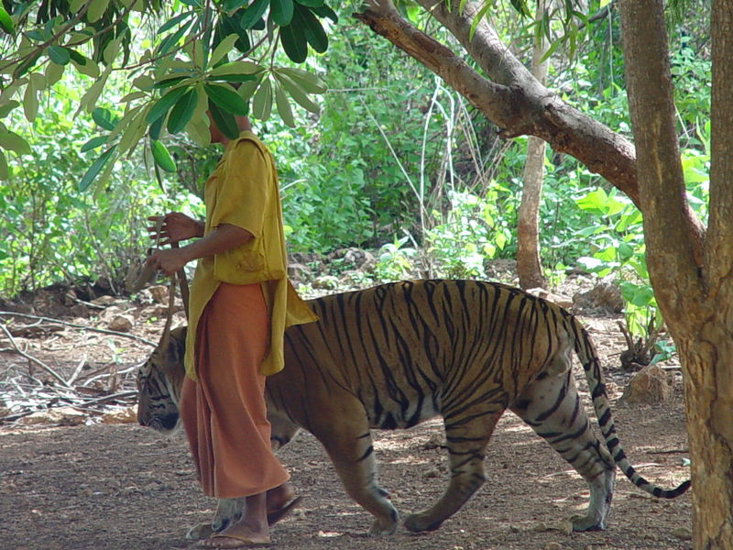

Slide 10
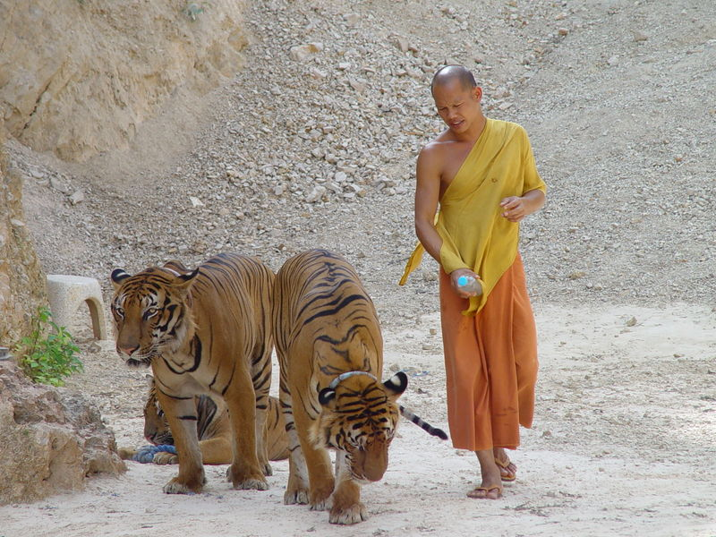

Slide 11
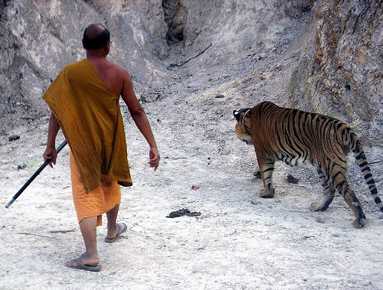

Slide 12
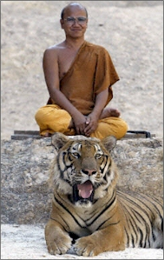
Es un lugar considerado como santuario de animales y preservación de los mismos.

Slide 13
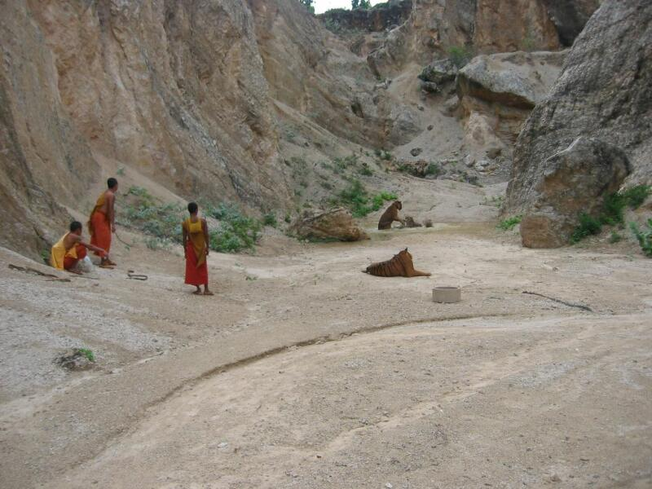

Slide 14
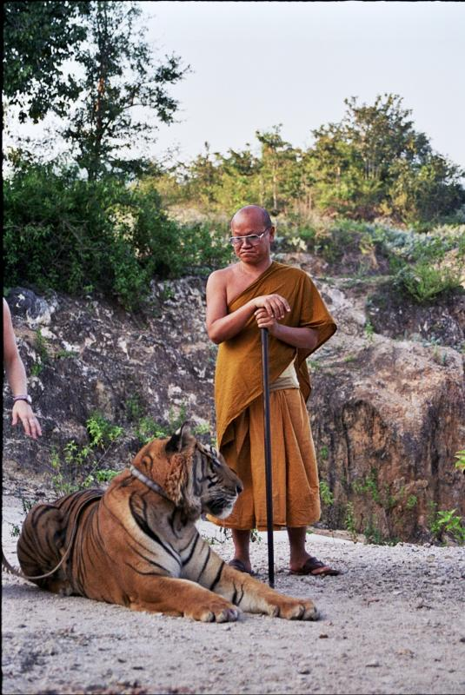
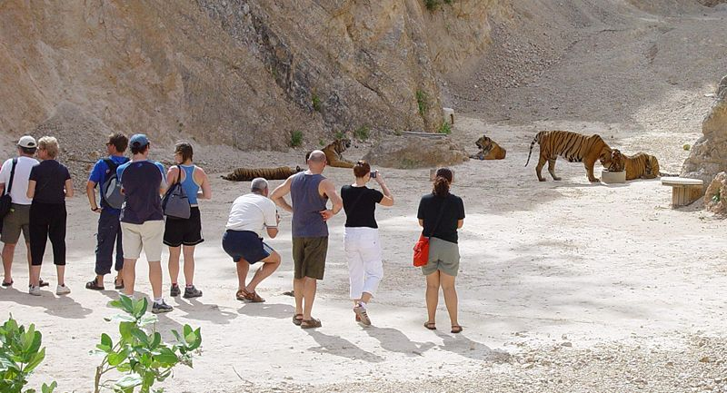
El templo está abierto al turismo.

Slide 15
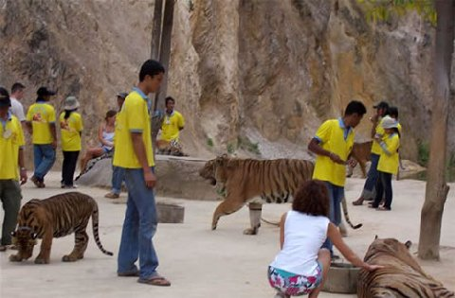
Los empleados mantienen a los tigres bajo control, y están siempre preparados para intervenir si éstos llegaran a agitarse.

Slide 16
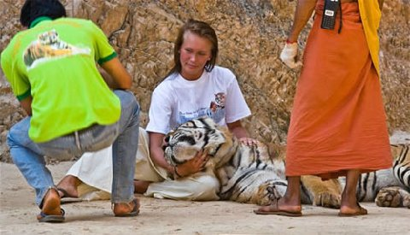
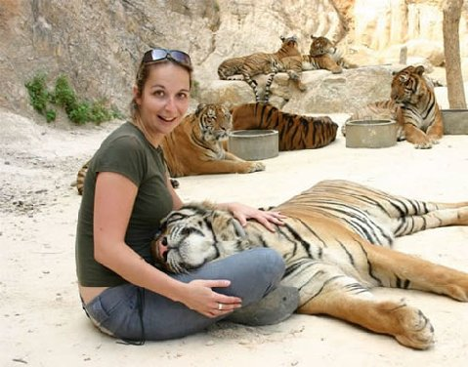
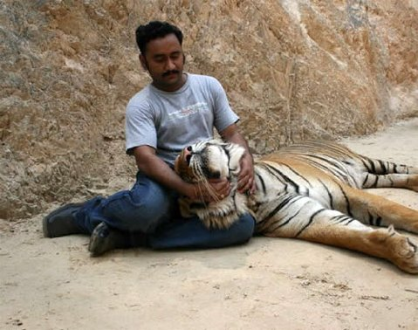
Los visitantes pueden dejar un donativo si quieren hacerse fotos con los tigres.

Slide 17
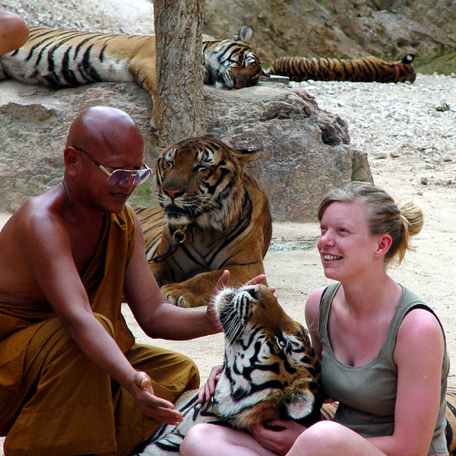

Slide 18
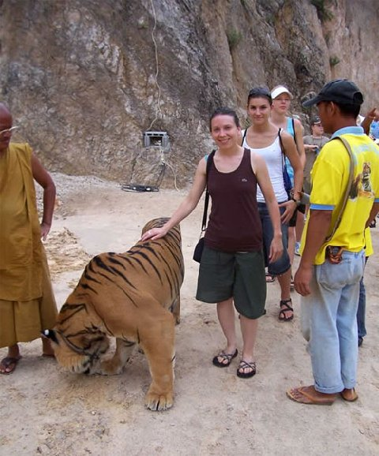

Slide 19
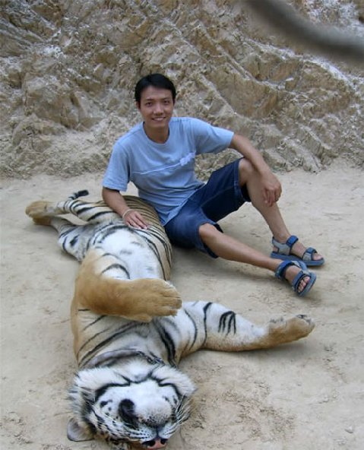
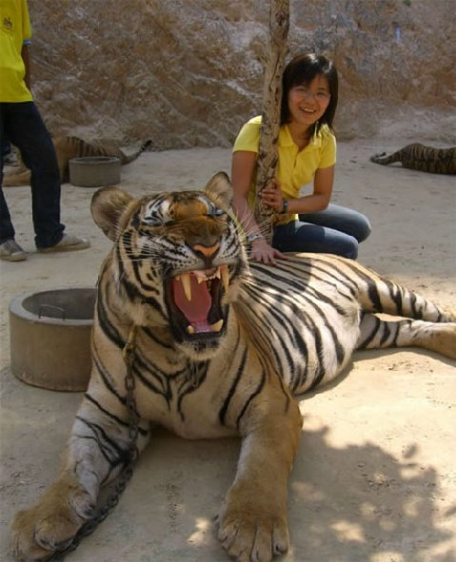

Slide 20
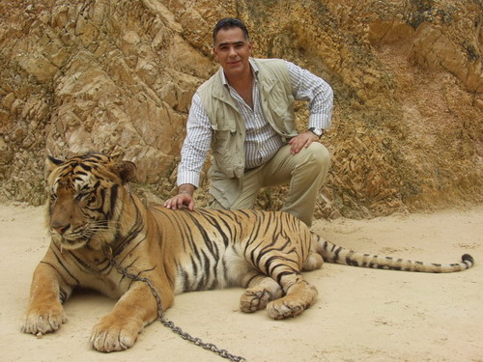

Slide 21
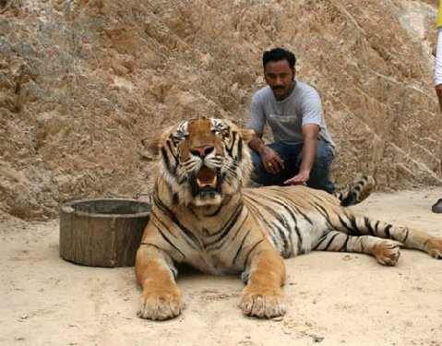
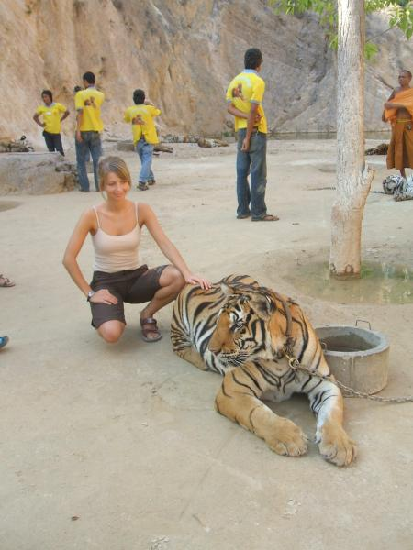
Es el único lugar del mundo donde es posible acariciar a un tigre en libertad.

Slide 22
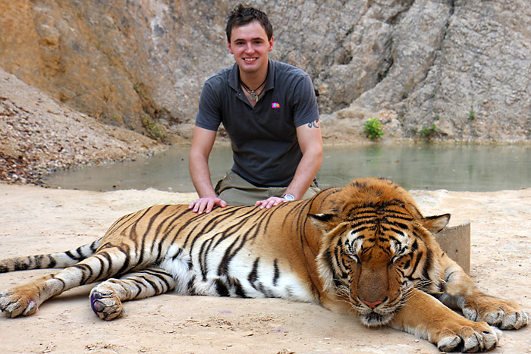

Slide 23


Slide 24
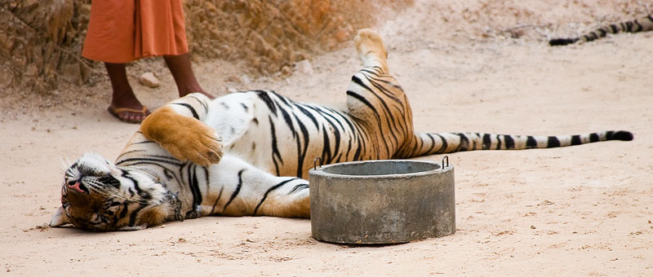

Slide 25
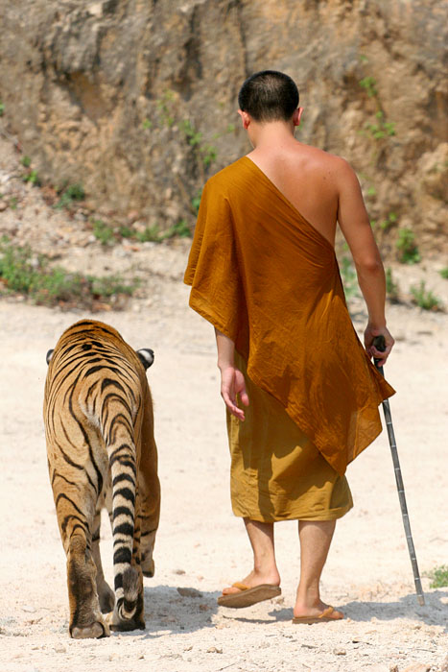


Slide 26







¿Te ha gustado?
Puedes ver más entrando
Aquí
Además puedes recibir powerpoints en tu correo electrónico suscribiéndote aquí:

